Slide 1

Skyriaus
„Molekulinės kinetinės teorijos pagrindai“
Apibendrinimas
Darba parengė - Kauno Stepono Dariaus ir Stasio Girėno gimnazijos 3 klasės mokinys Nedas Šiumeta
Mokytoja Birutė Putnienė

Slide 2
Turinys
Pagrindiniai molekulinės kinetinės teorijos teiginiai
Būdingi reiškiniai
Svarbiausios molekulinės fizikos formulės ir konstantos
Idealiosios dujos
Temperatūra
Idealiųjų dujų būsenos lygtis
Izoprocesai
Testas
Šaltiniai

Slide 3
Pagrindiniai molekulinės kinetinės teorijos teiginiai
Molekulinė fizika – fizikos skyrius, nagrinėjantis medžiagų sudėtį ir jų savybes, medžiagias sudarančių dalelių saveikos ir šiluminio judėjimo požiuriu.
Pagrindiniai teiginiai:
Visi kūnai sudaryti iš mažyčių dalelių (atomų, molekulių, jonų), kurias skiria tarpai.
Dalelės nuolatos juda.
Dalelės veikia viena kitą elektromagetinės kilmės traukos ir stūmos jėgomis

Slide 4
Būdingieji reiškiniai

Slide 5
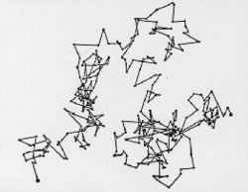
Brauno judėjimas
Brauno judėjimas – skystyje ar dujose pakibusių labai dalelių (dažniausiai kietų) netvarkingas judėjimas. Jį sukelia chaotiškai judančios skysčio ar dujų molekulės, kurios atsidauždamos į šias vadinamąsias Braumo daleles keičia jų judėjimo greitį ir kryptį. Kuo smulkesnės braumo dalelės, tuo sparčiau jos juda
Brauno dalelių judėjimo schema

Slide 6
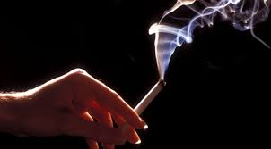
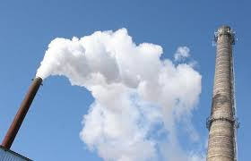
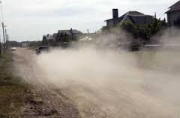
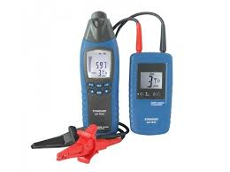
Brauno judėjimas gamtoje
Tai dulkių ir dūmų pikibusių dalelių judėjimas ore
Taip pat „Brauno judėjimo“ sąvoka turi platesnę prasmę. Pavyzdžiui, Brauno judėjimu laikomas jautrių matavimo prietaisų rodyklių virpėjimas. Jis atsiranda dėl prietaisų detalių ir aplinkos atomų šiluminio judėjimo.

Slide 7
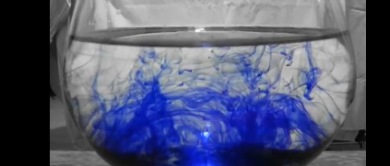
Difuzija
Difuzija – dviejų liečiančiųsi medžiagų tankių (arba koncentracijų) išsilyginimas dėl savaiminės vienos medžiagos dalelių skverbties į kitą medžiagą. Vyksta visuose kūnuose, bet sparčiausiai dujose.
Paprasčiau būtų: netvarkingas molekulių judėjimas iš ten kur jų yra daugiau, tenai kur jų yra mažiau
Procesas yra negrįžtamasis, jis
vyksta, kol pasiekiama
termodinaminė pusiausvyra.
Difuzija yra pernašos reiškinys.

Slide 8
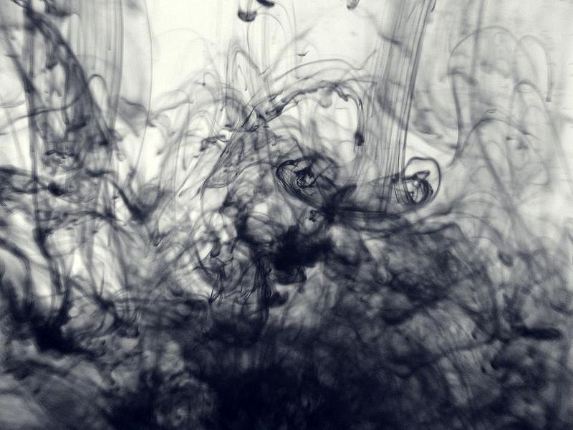
Difūzija organizme
Smulkiausiomis kraujagyslėmis į audinius atiteka kraujas, kuriame maisto medžiagų ir deguonies žymiai daugiau negu tų audinių ląstelėse. Tuo pačiu metu vyksta skirtingų medžiagų difuzija į ląstelę ir iš ląstelės. Difuzija organizme kryptingai vyksta tol, kol medžiagų koncentracija susilygina ląstelės išorėje ir viduje.

Slide 9
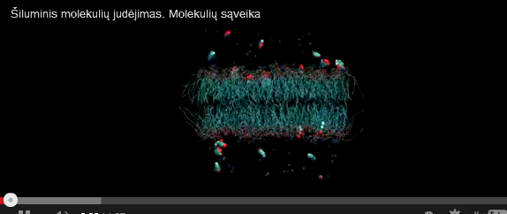
Šiluminis judėjimas
Netvarkingas ir nuolatinis molekulių (atomų) judėjimas. Kietųjų kūnų molekulės, veikiamos stiprios traukos, tik svyruoja apie pusiausvyros padėtis. Silpniau susietos skysčio molekulės ne tik svyruoja, bet ir peršoka iš vienos pusiausvyros padėties į kitą – tuo paaiškinamas skysčių tankumas. Dujų molekules skiria gerokai didesni nei jų matmenys atstumai. Todėl silpnai susietos tarpusavio traukos, dujų molekulės juda įvairiomis kryptimis ir greičiais.

Slide 10
Svarbiausios molekulinės fizikos formulės ir konstantos

Slide 11
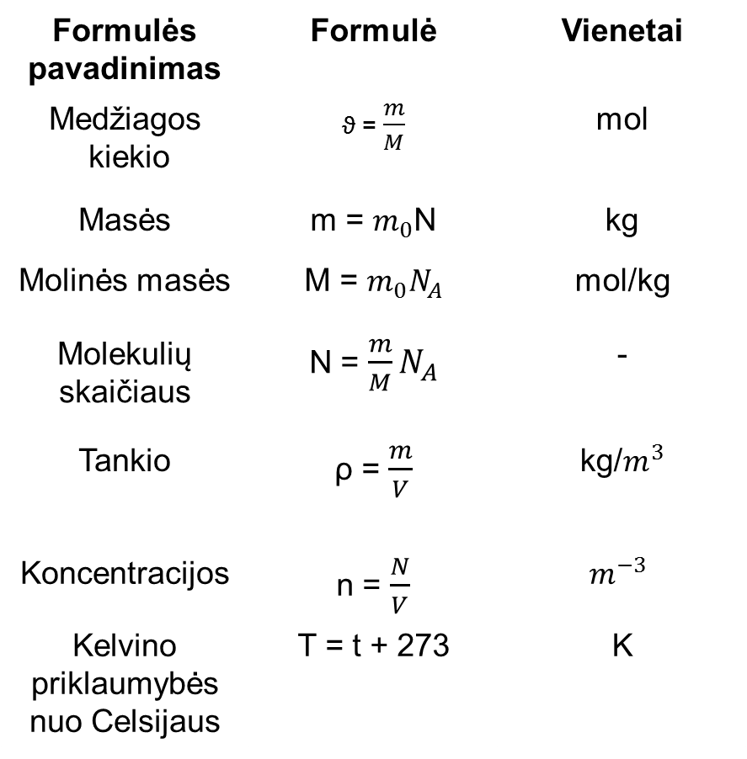
Svarbiausios molekulinės fizikos formulės
Formulės pavadinimas | Formulė | Vienetai
Medžiagos kiekio |  | mol
Masės |  | kg
Molinės masės |  | mol/kg
Molekulių skaičiaus |  | -
Tankio
Koncentracijos
Kelvino priklaumybės nuo Celsijaus | T = t + 273 | K

Slide 12
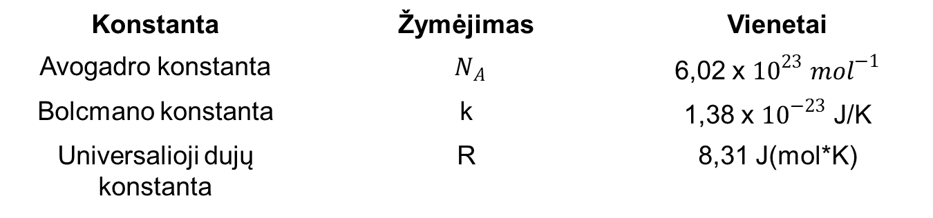
Svarbiausios molekulinės fizikos konstantos
Konstanta | Žymėjimas | Vienetai
Avogadrokonstanta | $$N_{A}$$ | 6,02 x ${10}^{23}{mol}^{−1}$
Bolcmanokonstanta | k | 1,38 x ${10}^{−23}$ J/K
Universaliojidujų konstanta | R | 8,31 J(mol*K)

Slide 13
Idealiosios dujos

Slide 14
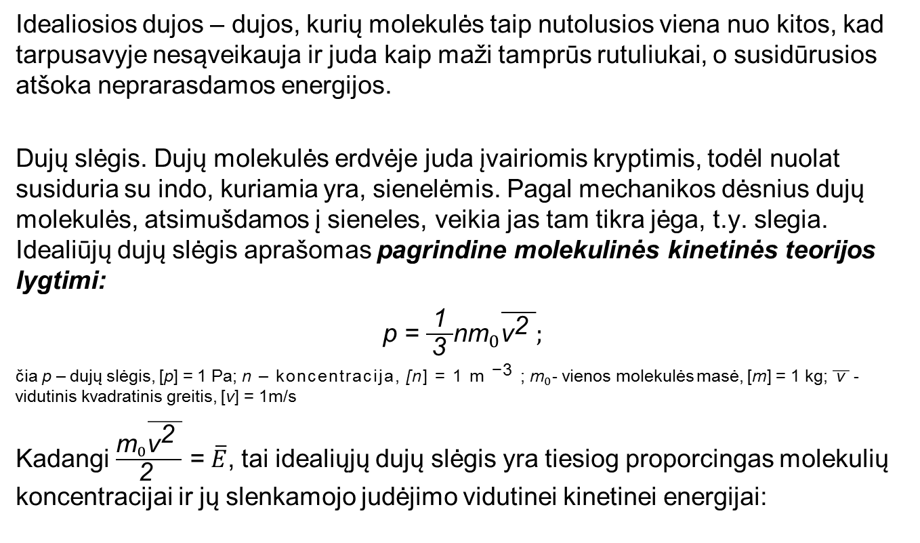

Slide 15
Temperatūra

Slide 16

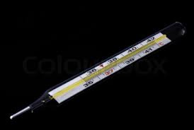
Temperatūra – skaliarinis dydis, apibūdinantis sistemos pusiausvyrą: visų pusiausvyros dalių temperatūra yra vienoda. Temperatūra apibūdina molekulių chaotiško judėjimo intensyvumą ir yra jų slenkamojo judėjimo vidutinės kinetinės energijos vienetas.
Termometras – prietaisas temperatūrai matuoti. Veikimas pagrįstas fizikinių medžiagų parametrų (tūrio, elektrinės varžos, tamprumo, spalvos ir kt.) priklausomybė nuo temperatūros. Labiausiai paplitusių skysčio termometrų veikimas grindžiamas skysčių šilimuniu plėtimusi
Gyvsidabrio termometras
Spiritinis termometras

Slide 17
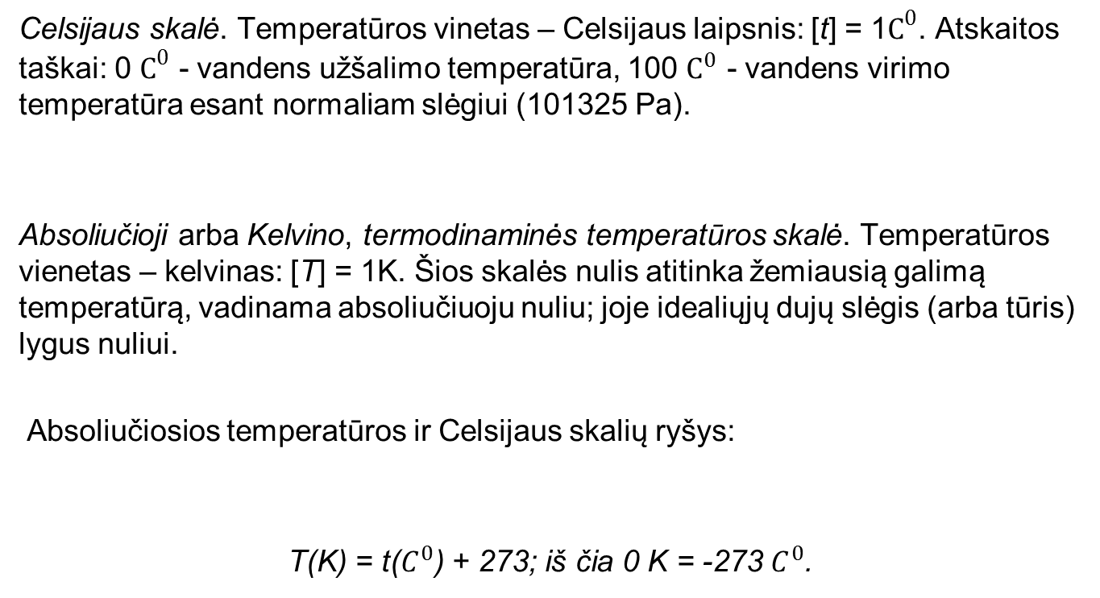
Temperatūros skalės

Slide 18
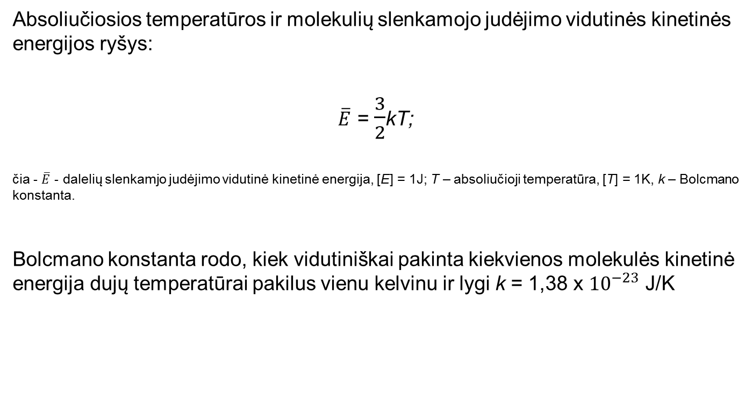
Temperatūros ir molekulių slenkamojo judėjimo vidutinės kinetinės energijos ryšys

Slide 19
Idealiųjų dujų būsenos lygtis

Slide 20
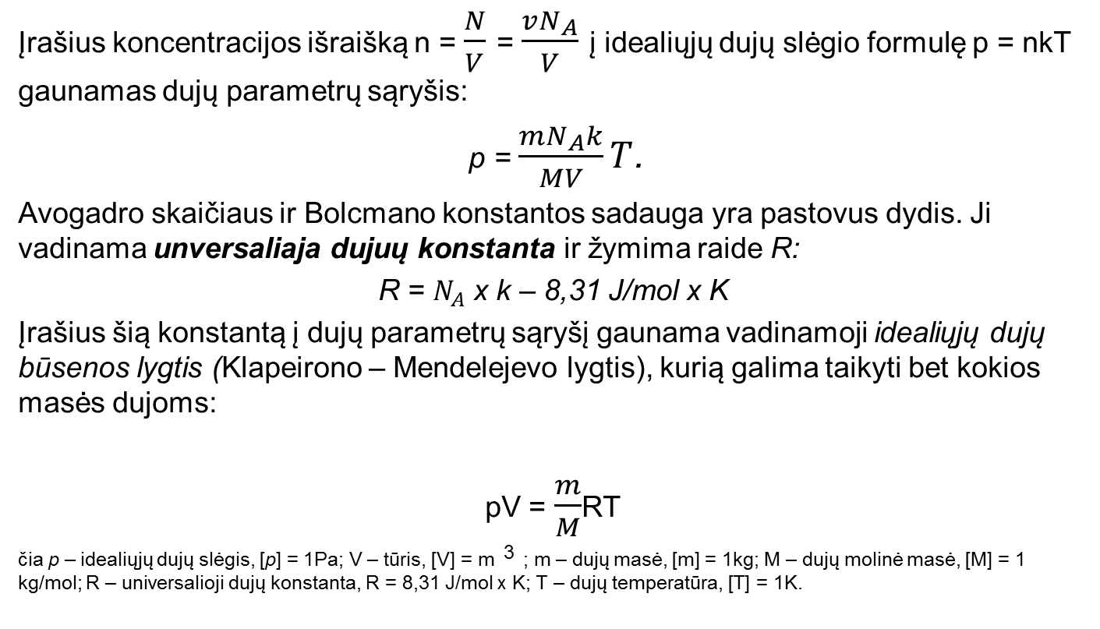

Slide 21
Izoprocesai

Slide 22
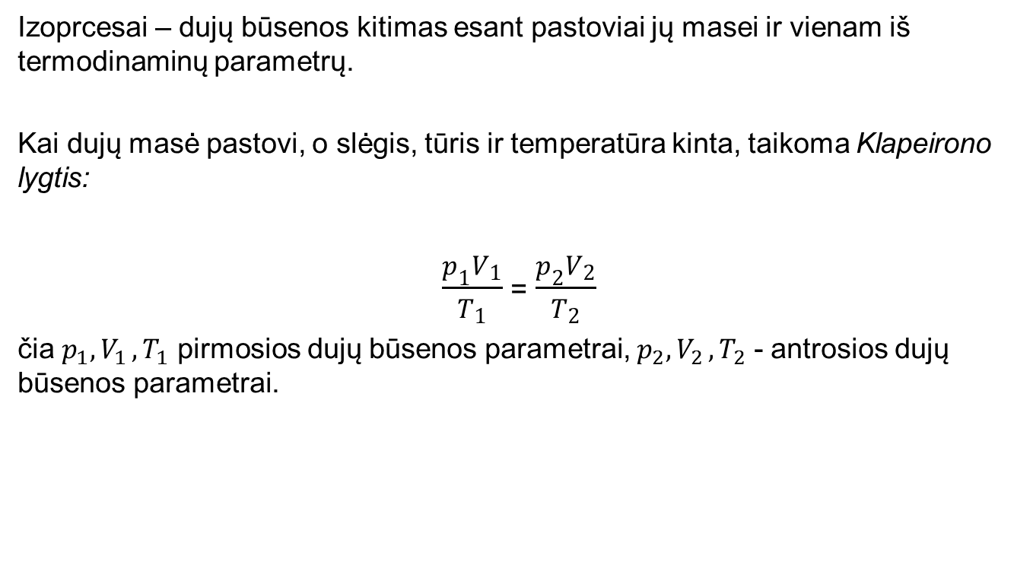

Slide 23
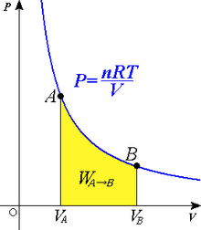
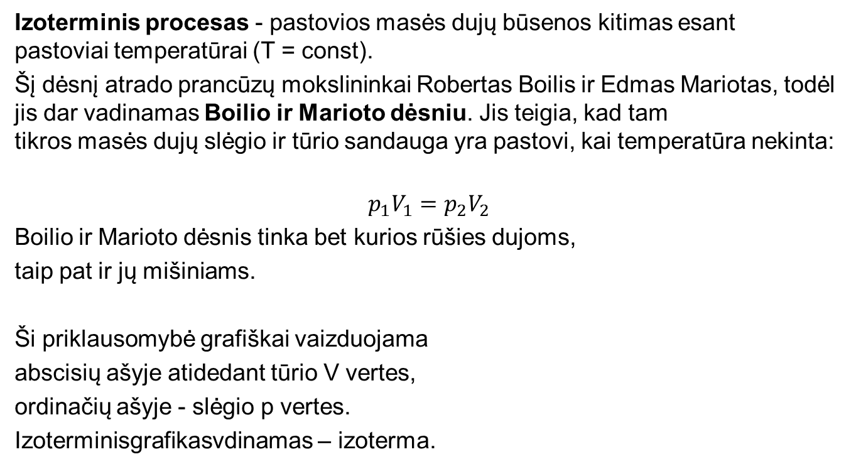
Izoterminis vyksmas
Izoterminis procesas - pastovios masės dujų būsenos kitimas esant pastoviai temperatūrai (T = const).
Šį dėsnį atrado prancūzų mokslininkai Robertas Boilis ir Edmas Mariotas, todėl jis dar vadinamas Boilio ir Marioto dėsniu. Jis teigia, kad tam tikros masės dujų slėgio ir tūrio sandauga yra pastovi, kai temperatūra nekinta:
$$p_{1}V_{1}=p_{2}V_{2}$$
Boilio ir Marioto dėsnis tinka bet kurios rūšies dujoms,
taip pat ir jų mišiniams.
Ši priklausomybė grafiškai vaizduojama
abscisių ašyje atidedant tūrio V vertes,
ordinačių ašyje - slėgio p vertes.
Izoterminisgrafikasvdinamas – izoterma.

Slide 24
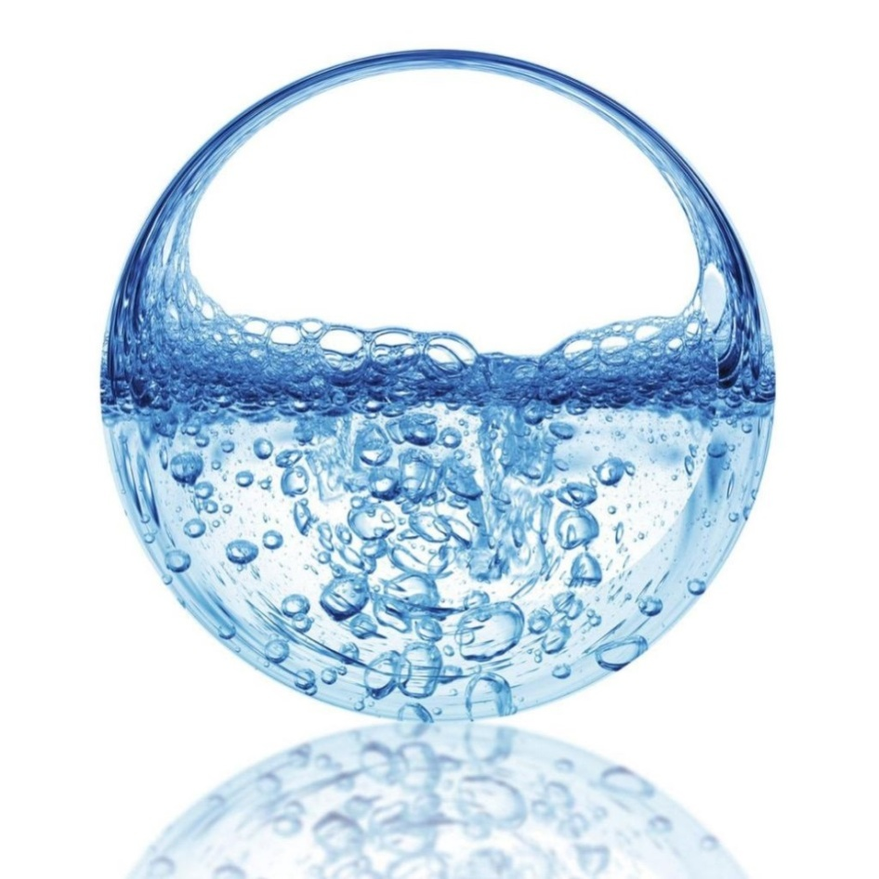
Izoterminis procesas gamtoje
Boilio ir Marioto dėsnį gamtoje įžvelgti nesunku. Pavyzdžiui, kylančių į vandens paviršių oro burbulų tūris didėja, nes slėgis vandens telkinio paviršiuje yra mažesnis negu dugne. Tačiau slėgio ir tūrio sandauga išlieka pastovi.

Slide 25
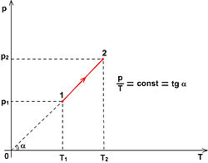
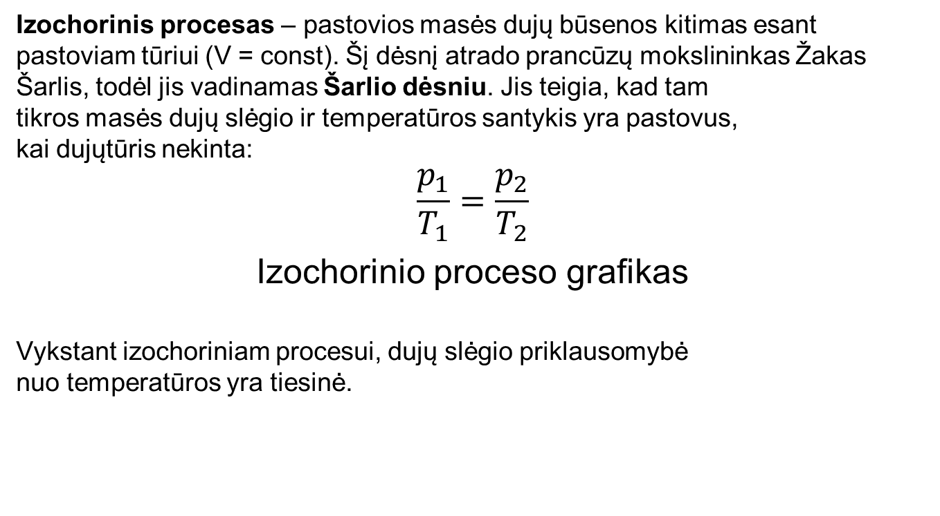
Izochorinis procesas
Izochorinis procesas – pastovios masės dujų būsenos kitimas esant pastoviam tūriui (V = const). Šį dėsnį atrado prancūzų mokslininkas Žakas Šarlis, todėl jis vadinamas Šarlio dėsniu. Jis teigia, kad tam tikros masės dujų slėgio ir temperatūros santykis yra pastovus, kai dujųtūris nekinta:
$$\frac{p_{1}}{T_{1}}=\frac{p_{2}}{T_{2}}$$
Izochorinio proceso grafikas
Vykstant izochoriniam procesui, dujų slėgio priklausomybė nuo temperatūros yra tiesinė.

Slide 26
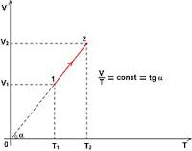
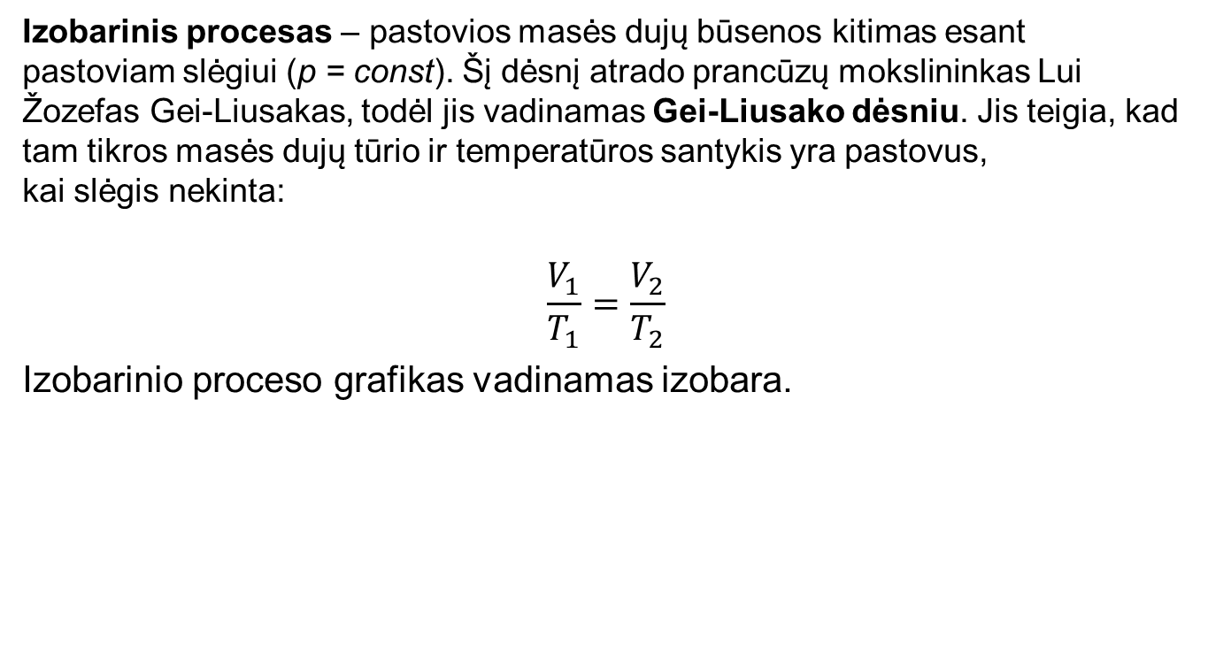
Izobarinis vyksmas
Izobarinis procesas – pastovios masės dujų būsenos kitimas esant pastoviam slėgiui (p = const). Šį dėsnį atrado prancūzų mokslininkas Lui Žozefas Gei-Liusakas, todėl jis vadinamas Gei-Liusako dėsniu. Jis teigia, kad tam tikros masės dujų tūrio ir temperatūros santykis yra pastovus, kai slėgis nekinta:
$$\frac{V_{1}}{T_{1}}=\frac{V_{2}}{T_{2}}$$
Izobarinio proceso grafikas vadinamas izobara.

Slide 27
Testas

Slide 28
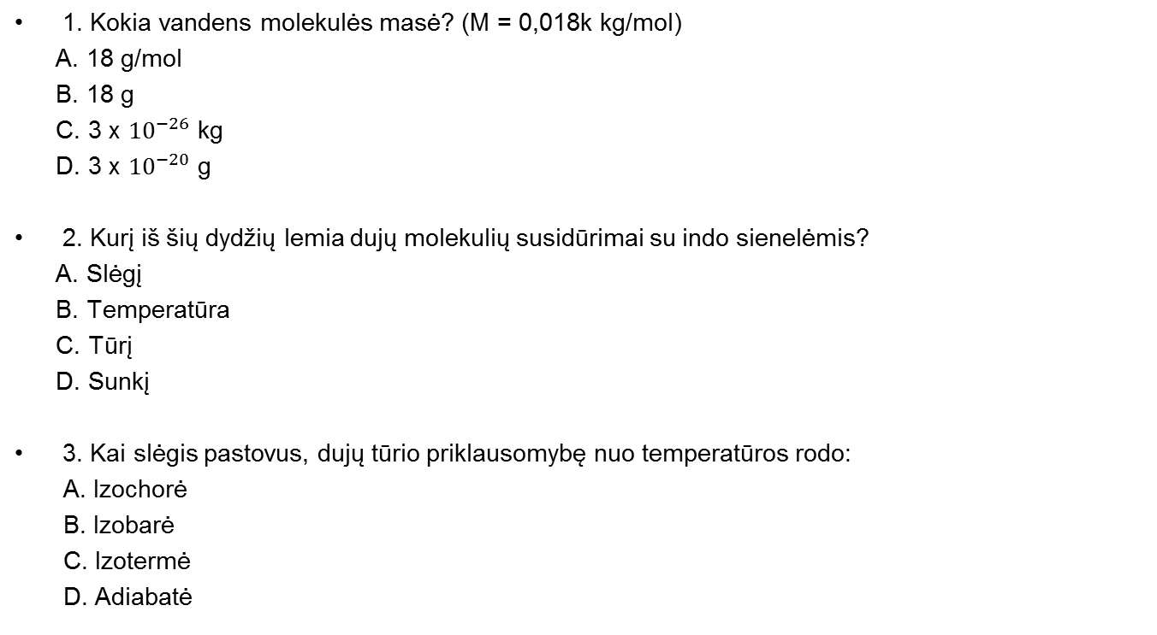
1. Kokia vandens molekulės masė? (M = 0,018k kg/mol)
A. 18 g/mol
B. 18 g
C. 3 x ${10}^{−26}$ kg
D. 3 x ${10}^{−20}$ g
2. Kurį iš šių dydžių lemia dujų molekulių susidūrimai su indo sienelėmis?
A. Slėgį
B. Temperatūra
C. Tūrį
D. Sunkį
3. Kai slėgis pastovus, dujų tūrio priklausomybę nuo temperatūros rodo:
A. Izochorė
B. Izobarė
C. Izotermė
D. Adiabatė

Slide 29
4. Visų izoprocesų dėsningumai galioja, kai idealiųjų dujų nekinta:
A. Tūris
B. Slėgis
C. Masė
D. Temperatūra
5. Kaip ir kiek kartų pakinta dujų molekulių vidutinis greitis, temperatūrai sumažėjus keturis kartus?
A. Sumažėja 4 kartus
B. Sumažėja 2 kartus
C. Padidėja 4 kartus
D. Išlieka toks pat
6. Trijų skirtingų dujų – argono, neono ir ksenono slėgis ir temperatūra vienodi. Kurių dujų molekulių koncentracija mažiausia?
A. Argono
B. Ksenono
C. Neono
D. Visų dujų koncentracija vienoda

Slide 30
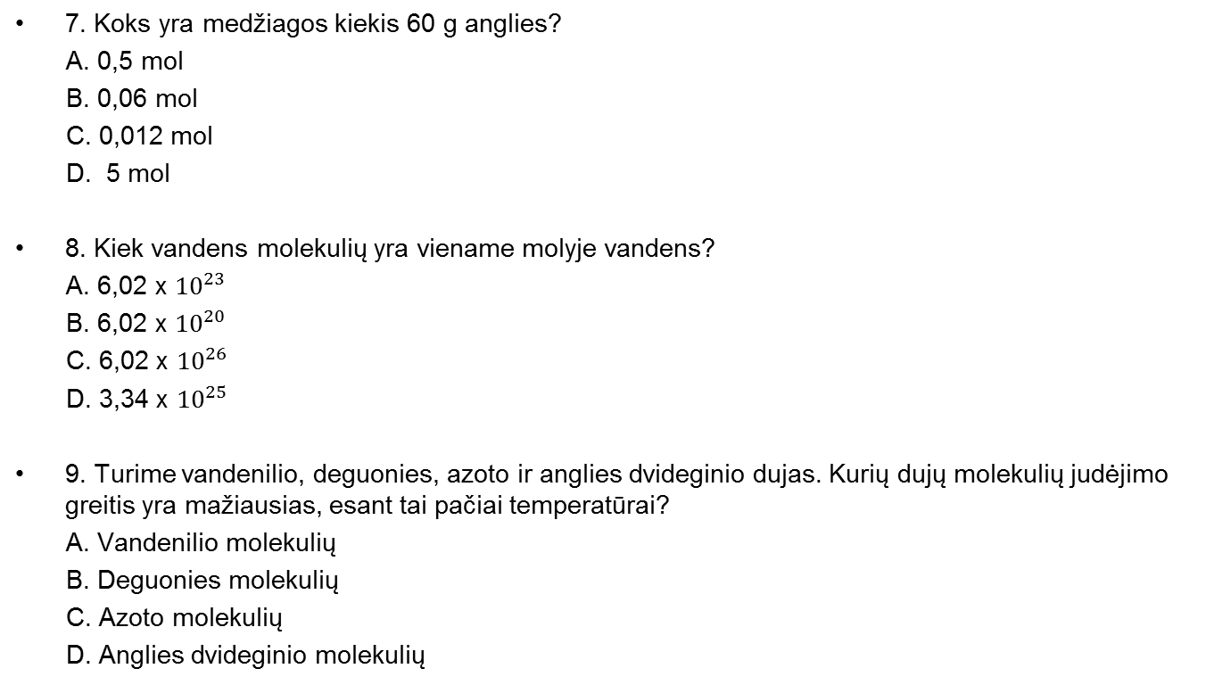
7. Koks yra medžiagos kiekis 60 g anglies?
A. 0,5 mol
B. 0,06 mol
C. 0,012 mol
D. 5 mol
8. Kiek vandens molekulių yra viename molyje vandens?
A. 6,02 x ${10}^{23}$
B. 6,02 x ${10}^{20}$
C. 6,02 x ${10}^{26}$
D. 3,34 x ${10}^{25}$
9. Turime vandenilio, deguonies, azoto ir anglies dvideginio dujas. Kurių dujų molekulių judėjimo greitis yra mažiausias, esant tai pačiai temperatūrai?
A. Vandenilio molekulių
B. Deguonies molekulių
C. Azoto molekulių
D. Anglies dvideginio molekulių

Slide 31
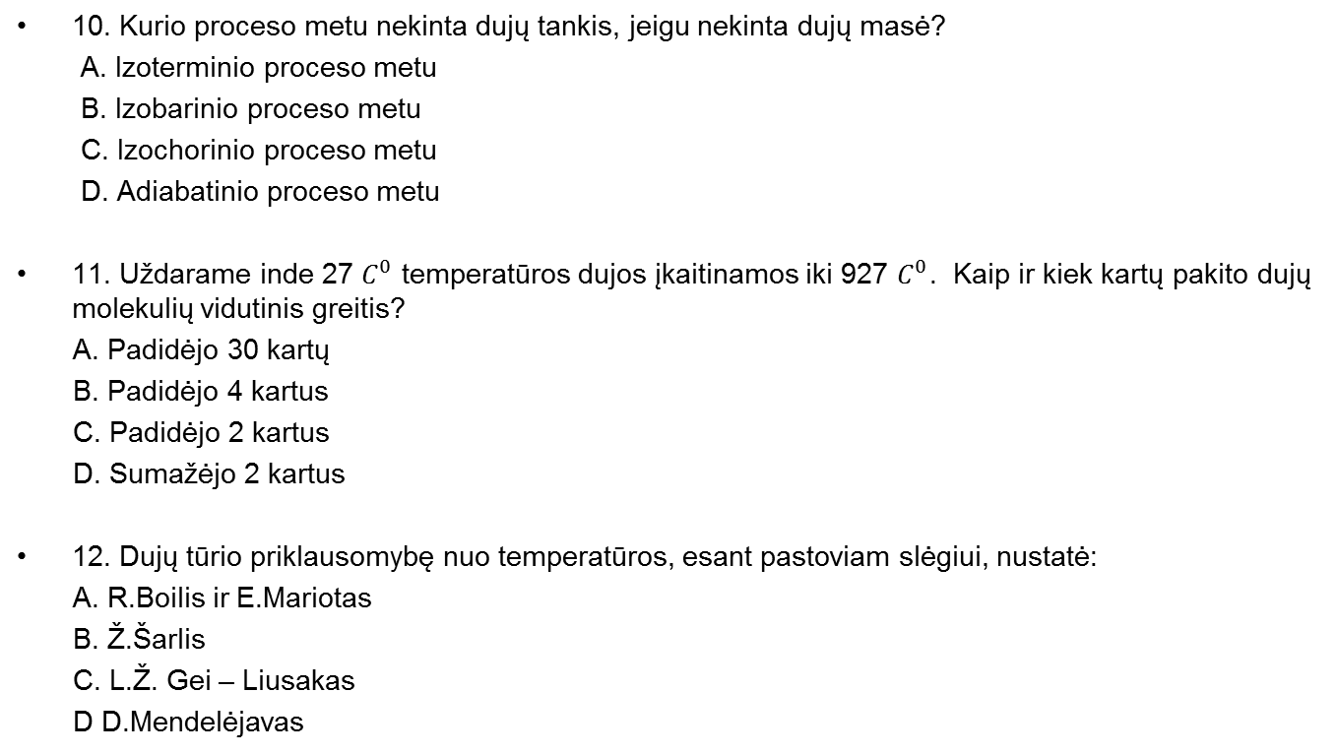
10. Kurio proceso metu nekinta dujų tankis, jeigu nekinta dujų masė?
A. Izoterminio proceso metu
B. Izobarinio proceso metu
C. Izochorinio proceso metu
D. Adiabatinio proceso metu
11. Uždarame inde 27 $C^{0}$ temperatūros dujos įkaitinamos iki 927 $C^{0}$. Kaip ir kiek kartų pakito dujų molekulių vidutinis greitis?
A. Padidėjo 30 kartų
B. Padidėjo 4 kartus
C. Padidėjo 2 kartus
D. Sumažėjo 2 kartus
12. Dujų tūrio priklausomybę nuo temperatūros, esant pastoviam slėgiui, nustatė:
A. R.Boilis ir E.Mariotas
B. Ž.Šarlis
C. L.Ž. Gei – Liusakas
D D.Mendelėjavas

Slide 32
Šaltiniai
Mokinio Žinynas – Alma litera 2007.
http://lt.wikipedia.org/wiki/Izobarinis_procesas
http://lt.wikipedia.org/wiki/Izoterminis_procesas
http://lt.wikipedia.org/wiki/Izochorinis_procesas
https://www.youtube.com/watch?v=Rlw8DFpFbcw
https://www.youtube.com/watch?v=XofnG7K1pjo

Slide 33
Ačiū už Jūsų dėmesį!

